Slide 1
«Отцовство – твой главный жизненный проект» МБДОУ № 258 Соловова В.Ю. Тьютор

Slide 2
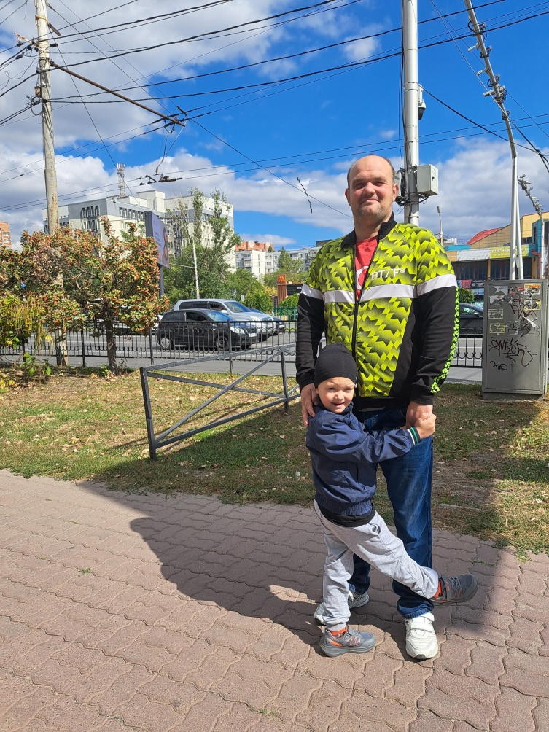
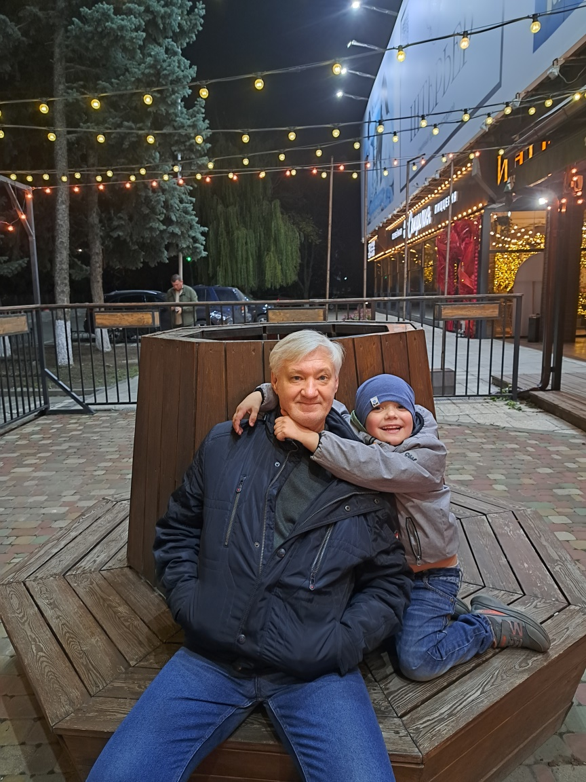
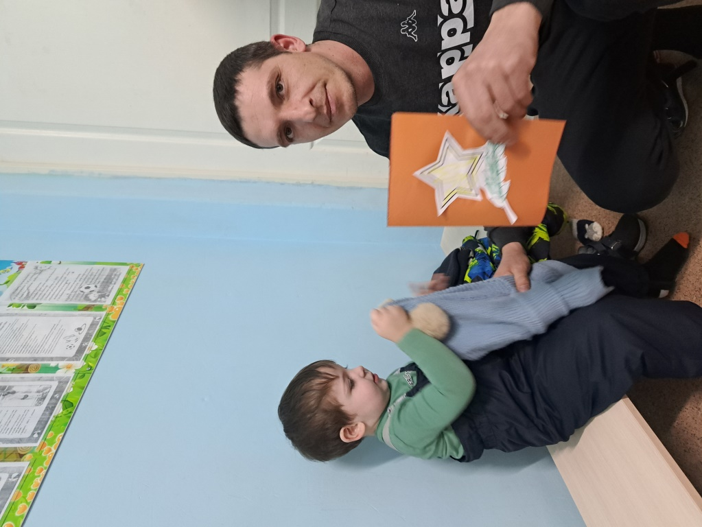

Slide 3
Уважаемые папы!
Отметьте утверждения в тесте, которые вы считаете верными.
Тест «Какой Вы отец?»
1. Мой ребенок специально ведет себя плохо, он делает это для того, чтобы досадить мне.
2. Нужно как можно дольше держать ребёнка в стороне от всех реальных жизненных проблем – они могут его травмировать.
3. Ребенка необходимо держать в жестких рамках – только тогда из него вырастет нормальный человек.
4. При принятии любых семейных решений необходимо обязательно учитывать мнение ребёнка.
5. Когда я пытаюсь сравнивать своею ребёнка с его одногодками, они мне кажутся взрослее и по суждениям, и по поведению.
6. Я всегда стараюсь помочь своему ребенку.
7. Я очень хотел бы, чтобы мой ребёнок достиг всею того, что не удалось достигнуть в жизни мне.
8. Я жалею своего ребенка.
9. Я считаю, что хорошие родители стараются оградить ребенка от трудностей в жизни.
10. Мне кажется, что другие дети смеются над моим ребенком.
11. С завидной периодичностью на меня находит жалость, что мой ребёнок растёт и взрослеет, и я с нежностью вспоминаю его маленьким.
12. Мне кажется, что родители должны приспосабливаться к своему ребенку, а не только требовать этого от него.
13. .Я уверен, что строгая дисциплина в детстве формирует сильный характер.
14. Я считаю, что самый лучший друг для моею ребенка – я.
15. Мой ребенок впитывает в себя все плохое, как губка.
16. Дети, когда подрастут, скажут спасибо строгое воспитание.
17. Невозможно хорошо отдохнуть, если отправиться в отпуск с ребенком.
18. Самое главное – чтобы у ребенка было спокойное детство.
19. В конфликте с ребенком я порой могу признать, что он по-своему прав.
20. Я считаю, что ребёнок не должен иметь каких-либо секретов от родителей.
21. Мой ребёнок не может что-либо сделать сам, а если и делает, то обычно не так, как нужно.
22. Мой ребенок мажет вывести из себя кого, угодно.
23. Дети довольно рано понимают, что их родители могут ошибаться.
24. Желательно, чтобы ребёнок дружил с теми детьми, которые нравятся ею родителям.
25. Мне кажется, мой ребёнок вырастет неприспособленным к жизни.

Slide 4

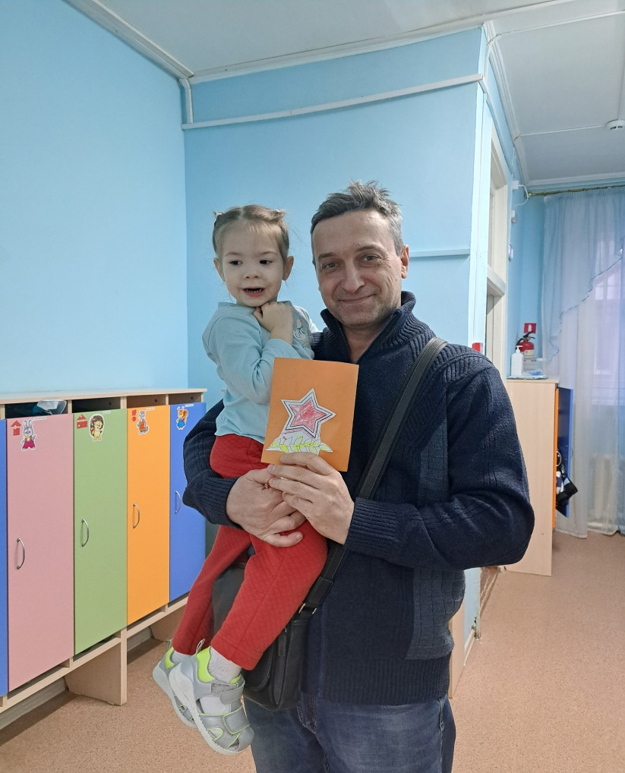
Тест «Какой Вы отец?»
Стереотип поведения Утверждения
Недовольный отец 1, 5, 17, 22, 25
Отец-попуститель 4, 8, 12, 19, 23
Отец-телохранитель 2, 9, 11, 14, 18
Авторитарный отец 3, 7, 13, 16, 20
Отец-нянька 6, 10, 15, 21, 24

Slide 5
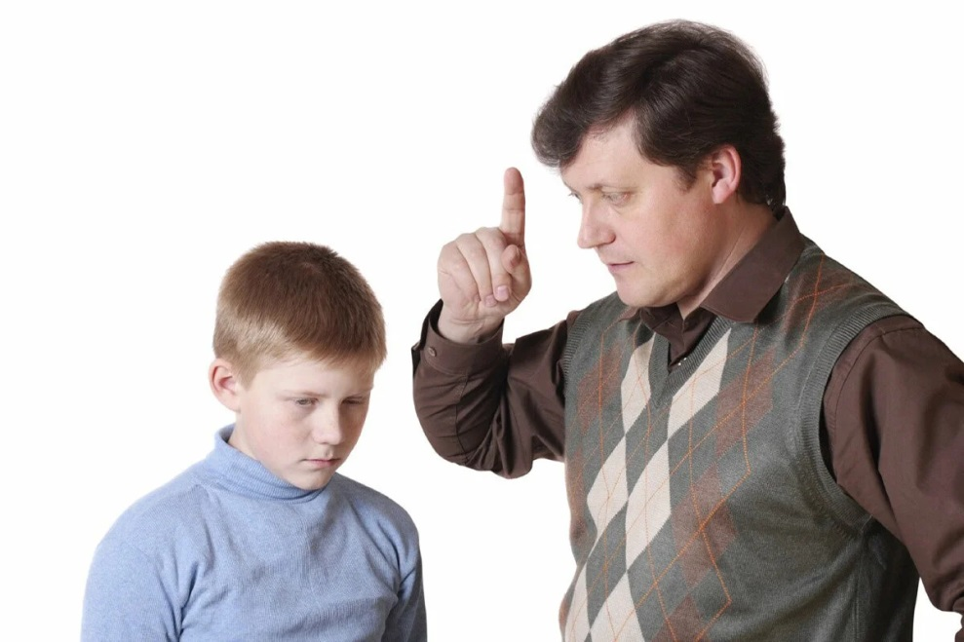
Вечно недовольный
Особые приметы. Вам почти невозможно угодить. Отвержение собственного ребёнка, как утверждают психологи, работает в этом случае на глубоком подсознательном уровне. Даже если отец не высказывает упрёки вслух, он все равно бессознательно переживает, что его ребёнок слабее и менее успешен, чем другие дети. Привычка оценивать сына или дочь по своим меркам приводит к тому, что даже настоящие успехи ребёнка будут отцом не замечаться. К примеру, если папа – программист, любые (даже серьёзные) успехи отпрыска на ином поприще будут для него незначительными.
Последствия. У отвергаемого ребёнка будет формироваться низкая самооценка. Неуверенный в собственных силах, он не может проявить самостоятельность. Кроме того, такой стереотип воспитания может привести также к упрямству и неповиновению – отсутствие отцовской любви побуждает малыша специально вести себя так, чтобы разозлить родителя.
Что делать. Из всех пяти указанных выше «неправильных» типов воспитания этот самый трудный для исправления. Обычно родительская любовь слепа и неограниченна во времени. Причину отклонения от данного генетического кода точно поможет выяснить только психолог. Истоки проблемы могут быть детстве отца, в случайной беременности и т. д.
Если Вы попали в эту категорию отцов, взгляните (вернее, попробуйте это сделать) на свое поведение со стороны. Вплоть до того, чтобы камера записывала все, что происходит дома. Просмотр сделанной записи поможет не только документально подтвердить самому себе неприятную правду – что Вы отвергаете ребенка, но и, может быть, понять, из-за чего именно Вы испытываете раздражение»

Slide 6

Отец-телохранитель
Особые приметы. Когда отец-«телохранитель» рассказывает кому-то о своем ребенке, он даже не задумываясь говорит слово «мы» и различные производные от него. («Мы скоро пойдем в сад» «У нас болит живот). Всю свою жизнь такой папа рассматривает только через призму отношений с ребёнком: он не просто зарабатывает деньги - он всё это делает ради будущего своего наследника. Такой родитель считает ребёнка как бы продолжением своей личности, не понимая, что его малыш – отдельное существо, у которого есть свои интересы и предпочтения.
Последствия. В результате слишком близких взаимоотношений ребенок часто зависит от настроения взрослого. Если папа загрустит – сыну будет тоже тоскливо. Но хуже всего придётся уже выросшему ребёнку – получив такой не слишком правильный опыт взаимоотношений, в последствии он будет стремится к людям для получения столь же тесного эмоционального контакта. Однако в этом плане его, скорее всего, будет ждать разочарование. И поэтому именно такие личности более всего склонны к зависимостям: наркотикам, алкоголю, азартным играм.
Что делать. Если Вы – папа-«телохранитель», то психологи рекомендуют Вам попробовать увлечься чем-то кроме ребёнка. И чем сильнее будет увлечение, тем меньше времени у Вас будет на то, чтобы испортить ребенку жизнь. Кроме того, сложите с себя часть былых обязанностей – пусть сын сам решает некоторые свои вопросы. А ещё дайте ребёнку опыт общения с другими людьми, дабы он смог ознакомиться с разными типами поведения. Например, запишите его в спортивную секцию.

Slide 7

Авторитарный отец
Особые приметы. Отцы авторитарного типа чаще всего происходят из тех семей, в которых со стороны родителя тоже проявлялся авторитаризм. У такого папы общение с сыном или дочерью практически всегда строго регламентировано и ограничено жесткими правилами. Кстати, что самое интересное: авторитет отца основывается не на его умениях или заслугах, а просто на том, что он старше.
Последствия. Ребенок, придавленный в детстве отцовским авторитетом и приученный к тому, что капризничать нельзя, скорее всего, так никогда и не научится выражать свои эмоции словами. Это чревато тем, что любое горе им будет переживаться труднее, он не сможет помочь себе, «выговорив» его. А это первый шаг к возникновению психосоматических проблем. В целом же из детей, воспитанных в авторитарной семье, получаются идеальные подчиненные. Они очень педантичны, исполнительны и преданны. Если ты начальник отдела кадров, набирай именно таких, не прогадаешь. Правда, им не хватает творческой смелости и гибкости мышления, но четко поставленные задания они будут выполнять от и до.
Что делать. Если Вы сможете сами прекратить командовать ребенком, это будет прекрасно. Однако в одно мгновение переделать себя редко кому удаётся. Отличный выход в данной ситуации- создать себе некий свод правил – как вести себя с сыном или дочерью. Также чаще играйте с ребенком в игры, в которых абсолютно ничего не зависит от возраста игрока, его силы и мнения. Прекрасный вариант - «Монополия» и лото, ибо выиграть в эти игры может кто угодно из вас, поэтому Вы не будете давить отпрыска своим дутым авторитетом. Постоянно держите себя в руках, стараясь показать ребёнку, что можете не только командовать, но и быть с ним на равных.

Slide 8
Отец-попуститель
Особые приметы. Ребенок такого отца может в буквальном смысле слова стоять на голове, но от папы выговор он всё равно никогда не услышит, ибо последний считает, что не имеет права отчитывать уже сформировавшуюся личность (пусть ей даже всего три года). Отец-попуститель практически никогда не видит, какие неудобства доставляет окружающим его ребёнок. Если же кто-то посторонний сделает малышу замечание, этот человек сразу станет врагом такого папаши… Вместо того, чтобы искать причину отвратительного поведения ребёнка, ищется (и, естественно, находится) оправдание неблаговидного поступка.
Последствия. Ребенок, которому не были в свое время заданы границы поведения, вырастает настоящим дикарём в социальном смысле. И общество этого дикаря не принимает, он становится изгоем, а большинство его поступков воспринимаются как наглость и хамство. Если потакать всем «хочу» малыша, у него сформируется психопатическая личность, которая будет грубо нарушать общепринятые в обществе правила и нормы. При этом сам такой человек не сможет понять, почему к нему все так относятся и не додумается попросить у обиженных им людей прощения. Его чувство эмпатии из-за отношений в семье так и не было развито, поэтому он совершенно искренне не понимает, что на него может кто-то за что-то злиться и обижаться.
Что делать. Отныне Вам стоит руководствоваться не чувствами, а разумом. Попробуйте смотреть на любой поступок ребенка как бы глазами постороннего. Поразмышляйте, как бы Вы реагировали на его действия, если бы это был не Ваш сын? Конечно, вы всегда в итоге простите провинившегося ребёнка, но он должен обязательно прочувствовать обратную связь своего поступка – не пропускайте мимо даже маленькую обиду. Вы обязаны каждый раз объяснять, почему тот или иной поступок хороший или плохой. Если же Вы не можете справиться с собой и всё равно во всём потакаете ребёнку, наймите строгую няню.

Slide 9
Отец-нянька
Особые приметы. Этот отец характеризуется тем, что он воспринимает своего ребёнка младше его реального возраста. Он буквально сдувает пылинки со своего малыша постоянно, не давая ребёнку сделать ни шагу самостоятельно (упадёт! испугается! расстроится!) Кроме того, что подобное чрезмерное стремление оградить детёныша от любых жизненных трудностей связано с естественной любовью к своему ребёнку, часто такое поведение отягощено внутренней проблемой отца. Допустим, на него прежде могла сильно повлиять какая-нибудь беда, случившаяся с ребенком (иногда даже не с собственным). Или же, например, отец просто чувствует за что-то свою вину перед ним. Стоит сказать, что осознание причины, которая превратила Вас в отца-няньку, – это первый и, по сути, самый сложный и большой шаг к исправлению возникшей ситуации.
Последствия. Так как требования, предъявляемые к ребенку, совсем не соответствуют его реальным возможностям, он становится довольно капризным.
Окружающих людей, особенно родителей, избалованное чадо всегда будет воспринимать только как средство для удовлетворения своих потребностей. При этом, пока одни будут страдать от его эгоизма, у самого его возникнут трудности с адаптацией в кругу сверстников: в детском саду вся группа уже выстроится у дверей, а он все еще будет ждать, когда воспитательница его оденет.
Что делать. Самый верный путь - прочитать хотя бы одну хорошую книжку, в которой содержаться основные нормативы развития ребенка и поверить во всё то, что там написано. А потом дать возможность своему ребёнку достигать этих нормативов самостоятельно.
Кстати, специалисты ещё заметили, что отцы-няньки нередко встречаются в семьях с одним ребенком. Поэтому в качестве профилактики можно завести еще несколько детей.

Slide 10
Спасибо за внимание!
Цените время, проведённое с детьми, ведь они так быстро растут.
У вас есть целая жизнь, чтобы работать, а дети будут маленькими всего один раз.

